Slide 1
勤奋+技巧=成交
促进销售成交的16个策略
销售技巧培训
完整内容·下载即可使用
培训师：XX

Slide 2

目 录
CONTENTS
1
售前准备工作
2
态度决定一切
3
销售的核心实力
4
销售常用技巧
稻壳 X Angles

Slide 3

1
售前准备工作
勤奋+技巧=成交

Slide 4
售前准备工作
勤奋+技巧=成交
自我
态度
产品知识
消费行为
理想、现实
动机、计划
战略上要轻视他
战术上要重视他
“我们如果能够非常熟悉产品性能产品构造，一定可以卖出更多的产品”对吗？
地区、职业
生别、年龄
时代的差异

Slide 5
2
态度决定一切
勤奋+技巧=成交

Slide 6

态度决定一切
勤奋+技巧=成交
1
出生
已经天生注定
2
学历
已经毕业，学历固定
3
态度
成功的
三把钥匙
当前唯一可以掌控

Slide 7
?
态度决定一切
?
勤奋+技巧=成交
请思考
1
你为什么选择这分工作？
2
作为一名准备实现销售成就的销售人员，你的目标是什么？
3
你准备做汽车销售多长时间？

Slide 8
3
销售的核心实力
勤奋+技巧=成交

Slide 9
销售的核心实力
勤奋+技巧=成交
V
S
普通的销售人员
优秀的销售人员
接待客户
热情的、耐心的向客户介绍产品
了解客户的需求
为客户做好服务
从而完成销售任务
包含普通销售人员的能力
还包括
收集关于行业和消费的知识
了解竞争对手
熟练的掌握业务流程
不断的努力提高销售技巧

Slide 10
销售的核心实力
勤奋+技巧=成交
是指拥有对客户使用该产品上如何获得的利益的广泛了解和认知
客户利益
指的是销售人员对客户所在的行业在使用该产品上的了解
行业知识
顾问形象
是指确立被客户感知为产品消费顾问的形象
七个
核心实力
是指强有力的语言可以给客户造成购买是唯一选择的感觉
是指在XX领域是否有足够的知识，是否获得过XX行业的某种称号或承认等
压力推销
行业权威
是指与客户周围的人有广泛、密切的关系。如何提供掌控客户关系来完成销售；或有效的通过客户关系来影响客户的购买决策
客户关系
沟通技能
是指经常赞扬客户的观点，尤其是客户对产品的任何评价和观点，从而建立良好的沟通方式

Slide 11
4
销售常用技巧
勤奋+技巧=成交

Slide 12

销售常用技巧
01
引领造势法
勤奋+技巧=成交
接待第一次前来公司考察的客户，不急于说项目本身或直接介绍，而是让其了解公司实力、公司经营理念、公司扶持等，使客户先感受公司的强大实力和优势，从而激发其代理加盟的欲望。为后面谈具体代理加盟事宜、成交打下良好的基础。
第一次前来公司考察的客户
你应该介绍的是
公司扶持
政策等
公司实力
经营理念

Slide 13

销售常用技巧
02
欲擒故纵法
勤奋+技巧=成交
当客户有
明确的代理加盟
意向后
有时不宜对客户逼得太紧，显出“志在必得”的成交欲望
抓住对方的需求心理，放缓节奏，先摆出相应的事实条件，让客户明白“条件不够，不强求成交”。
使客户产生患得患失的心理，从而主动迎合我方条件成交，达到签约目的。

Slide 14
销售常用技巧
03
激将促销法
勤奋+技巧=成交
当客户已出现代理加盟意向，但又犹豫不决的时候
销售人员不是直接从正面鼓励客户购买
从反面委婉地（一定要把握尺度）用某种语言和语气
暗示对方缺乏某种成交的主观或客观条件
让客户为了维护自尊，立即下决心拍板成交。

Slide 15
销售常用技巧
04
机会不再法
勤奋+技巧=成交
告诉客户，招商加盟招募期即将结束、公司项目的代理费用会上涨，或这某一区域的代理商名额就剩下最后一位、再不签订合约有别人要捷足先登等
名额就剩
最后几位
活动最后1天
给客户制造一些紧张感
让其产生“过了这个村就没有这个店”的心理，从而下定决心加盟代理。

Slide 16

销售常用技巧
05
从众关联法
勤奋+技巧=成交
人们买东西都有一个从众心理，越是人多的时候，越觉得买着踏实，也容易冲动下决心签约。
有意识地制造销售现场人气或大量成交的气氛，令客户有紧迫感，会加快洽谈成交进程。
集中时间安排更多客户
谈判或签约
策略

Slide 17

销售常用技巧
06
双龙抢珠法
勤奋+技巧=成交
促成客户
尽快做出
决定
与同事配合，证明有别的客户也想代理加盟
制造名额紧张的局面
什么？青岛市的代理已经有人做了！有没有交钱？我这有个客户立刻就要交钱，对，就这样！”售楼员的语气和焦急神色，给客户的感觉就是现在不买就买不到了……

Slide 18
销售常用技巧
07
结果提示法
勤奋+技巧=成交
如果销售人员一味给客户施加压力，忘了“客户才是主角”的真谛，客户回家后，也许会觉得很不爽。
在推销中要
通过结果提示
让客户想象代理加盟后的巨大利益
享受自主
决策的喜悦
从而产生
签约欲望

Slide 19
销售常用技巧
08
晓之以利法
勤奋+技巧=成交
通过提问、答疑、算账等方式
向客户提示代理加盟项目能给他们带来的巨大利益空间，从而打动客户的心。
利用人们买东西图实惠的心理
结合招商大会现场的优惠政策，吸引客户采取签约行动。

Slide 20

销售常用技巧
09
动之以情法
勤奋+技巧=成交
抱着真心实意、诚心诚意、业务不成交朋友的心态，投客户之所好，帮客户实现其所需，让顾客感受到销售人员真诚的服务，从心理上先接受人。
使买卖双方有了亲合需求的满足，促发认同感，进而因为人而加盟代理我们的项目。

Slide 21

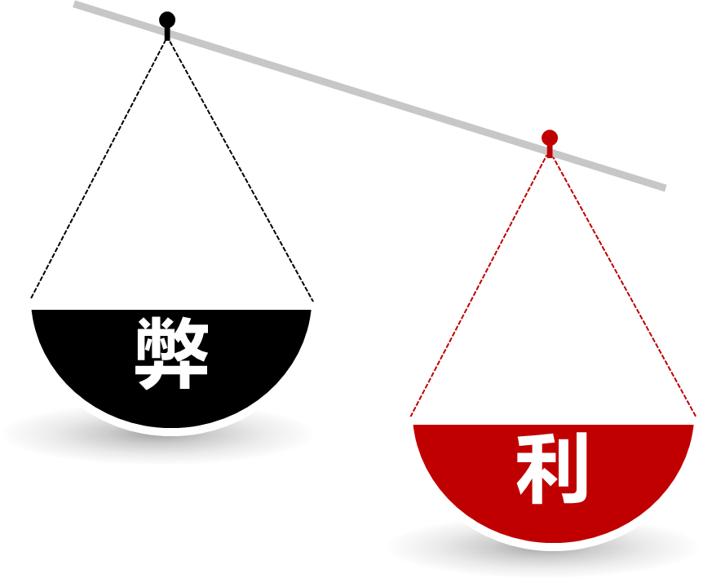
销售常用技巧
10
反客为主法
勤奋+技巧=成交
如果客户认同销售人员，可以积极介入，站在客户立场去考虑问题，帮助客户对比分析代理项目的利弊。
用坦诚和事实向客户证明代理加盟利大于弊，随后，再与顾客共同权衡，做出签约决定。

Slide 22

销售常用技巧
11
叮咛确认法
勤奋+技巧=成交
通过再三叮咛、提问、确认，让客户感受销售人员劝诫自己慎重决策的苦心，从而下定决心拍板成交。
在最后关键时刻
您一定要想清楚！
您想好了吗？
需注意，这是一种强势行销方法！
提问时，销售人员态度的转变会给客户带来压力，时机不成熟的慎用。

Slide 23
销售常用技巧
12
擒贼擒王法
勤奋+技巧=成交
当遇到团购，或客户的亲朋都参与洽谈时：
要从中找出具有
决定力量的人
集中火力与其交流洽谈，从而促进签约成交。
决策者

Slide 24
销售常用技巧
13
差异战术法
勤奋+技巧=成交
如果公司项目代理加盟价格定得
比同类型项目价格高时：
应采取差异战术法
高
本公司
加盟价格
详细阐述己方项目的优点、特点、品质、企业实力，企业理念与其它同类项目比较分析，使客户了解价格差异的原因，明白虽付出较高金额购买，但能得到更多利益 。
低
其他公司
加盟价格

Slide 25
销售常用技巧
14
坦诚比较法
勤奋+技巧=成交
面对看过多个项目的客户：
客观评价敌我
双发优缺点
不要
要针对客户实际需求，客观评价自己与竞争对手项目各自的优、缺点让客户了解己方产品与其他项目的不同之处和优势所在。
怕自己项目的小缺点
随便攻击竞争对手

Slide 26
销售常用技巧
15
等待无益法
勤奋+技巧=成交
很多时候，当销售人员把客户等下去和立即购买的好处和怀疑列明，客户的眼睛就会被拨亮！具体方法：
请客户把他期望能等来的具体好处写在一张纸上
优
劣
销售人员则列出等下去的坏处，然后将两者
加以对比分析，优胜劣汰，结果自明

Slide 27
销售常用技巧
16
以退为进法
勤奋+技巧=成交
有些客户想要折扣、或其性格喜欢就小问题纠缠，可能任凭销售人员使出十八般武艺，依然不为所动。
不卖
此时，如感觉客户对项目确实动心，可使出最后一招——不卖！！！！置之死地而后生，也许会再现一线生机、峰回路转。

Slide 28
勤奋+技巧=成交
THANK YOU
加油，你就是下一个销售冠军
培训师：angles
稻壳 X Angles

Slide 29
使用说明
本模板中所用的字体及图片均可以免费商用，感谢您下载稻壳儿网PPT作品，为了您和稻壳儿网及原创作者-angles的利益，请勿复制、传播、销售，否则将承担法律责任！
不得将本PPT模板、PPT素材，本身用于再出售，或者出租、出借、转让、分销、发布，不得转授权、出卖、转让本协议或者本协议中的权利。
为了更好显示效果更好，免受版权影响，建议网上下载下面的字体。
字
阿里巴巴惠普体R
+阿里巴巴普惠体B
图
pexels
可以免费商用+
可以免费商用无版权！

